Slide 1
Co-Hub
소프트웨어공학개론 5조

Slide 2

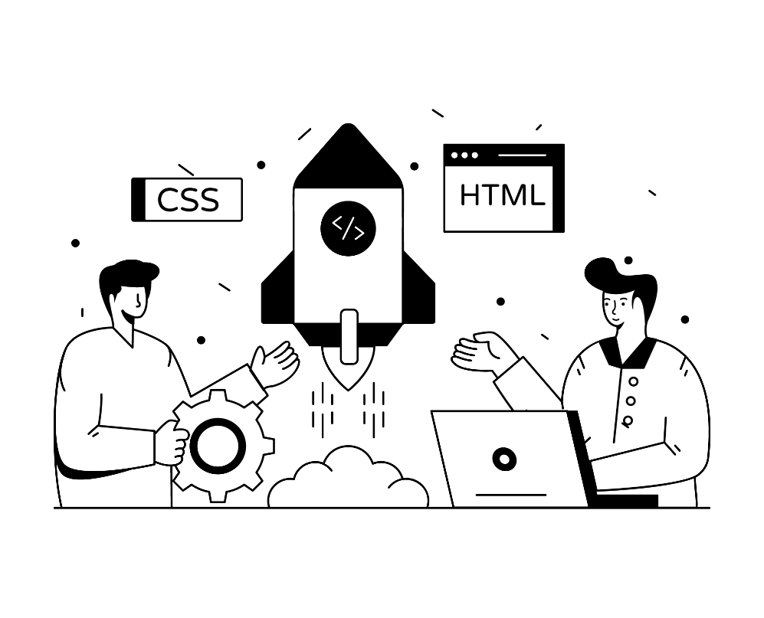
목차
1
프로젝트 초기 계획 내용
2
차별점과 한계점
3
구현된 결과

Slide 3
Part 1
프로젝트 초기 계획 내용

Slide 4
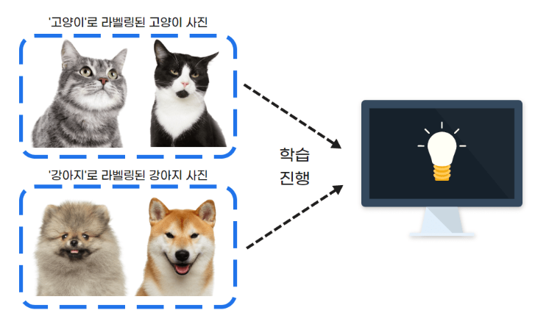
Part 1
프로젝트 초기 계획 내용
개/고양이 Classifier

Slide 5
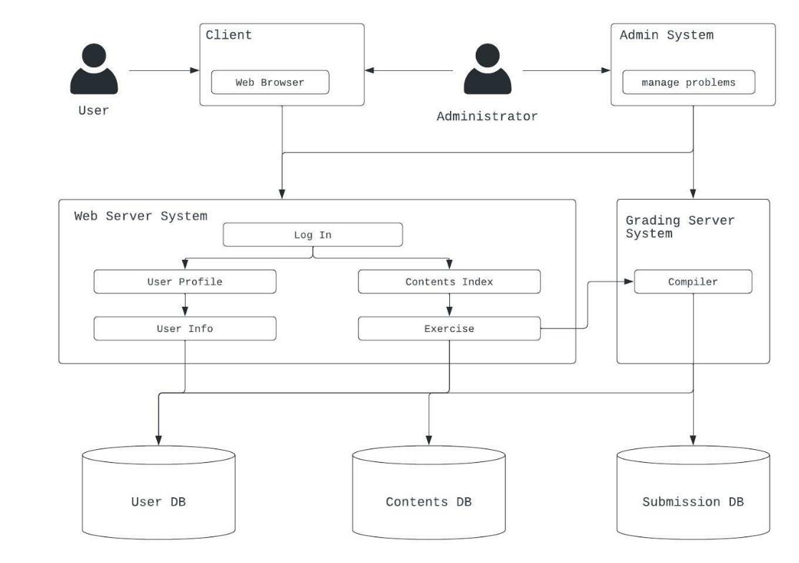
Part 1
Web IDE 초기 개발 계획
Actor
User, Administer
System
Web Server System
Admin System
Grading System

Slide 6
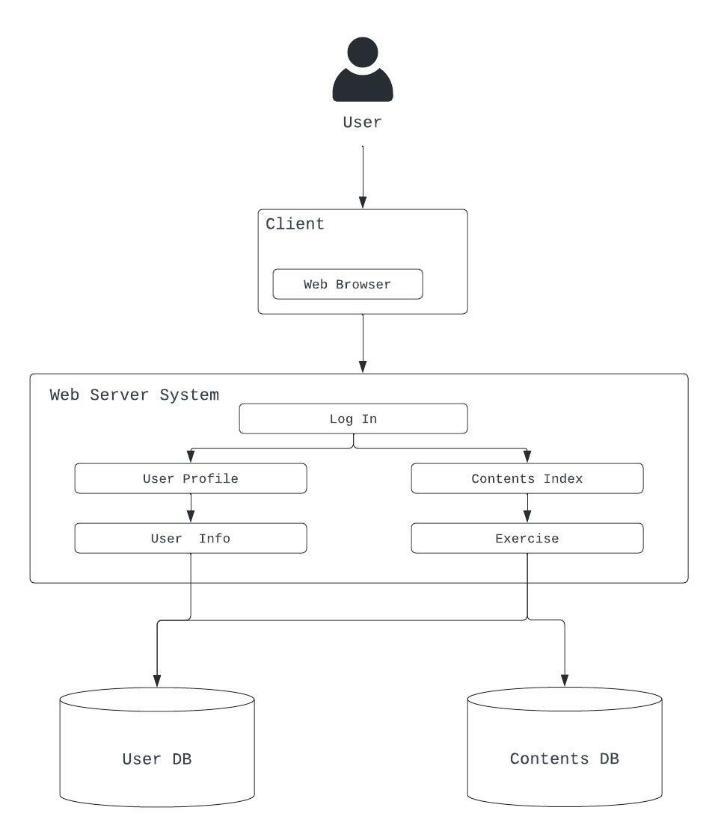
Part 1
Web IDE 초기 계획: Web Server System
User Interface
① Log-In interface : 로그인
② User Profile interface : 사용자 프로필
③ User Info interface : 사용자 정보
④ Contents Index interface : 학습 컨텐츠 목차
⑤ Exercise interface : 실습
Event 데이터 ➡ User DB / Contents DB

Slide 7
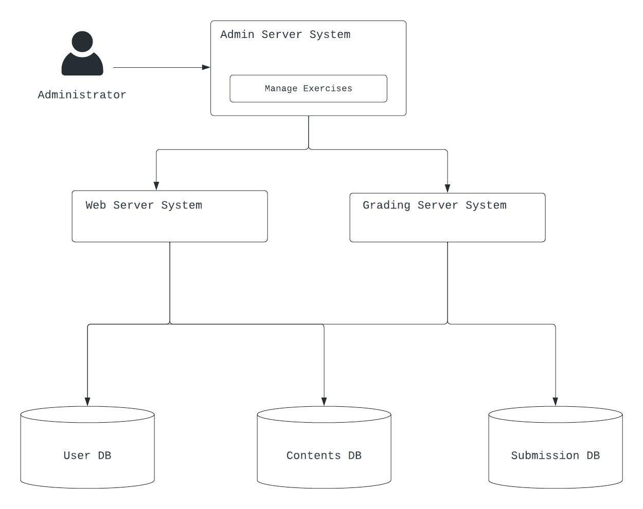
Part 1
Web IDE 초기 계획: Admin System
Web server System Grading Server System
컨텐츠에 대한 추가/삭제/업데이트 및 수정 담당
관리자 권한으로 접속하여 동작
컨텐츠 업데이트 ➡ DB 접속하여 전체적인 실습 컨텐츠 관리
Web Server에서 실습 추가
➡ Admin Server에 접속 및 실습 추가
➡ Contents DB에 수정한 데이터 저장
➡ User DB에서 사용자의 학습 진도 관련 데이터 수정
Grading Server에 추가된 실습의 정답, test case 데이터의 접근 경로를 생성
➡ Grading Server-Contents DB간 데이터 유동 환경 제공

Slide 8
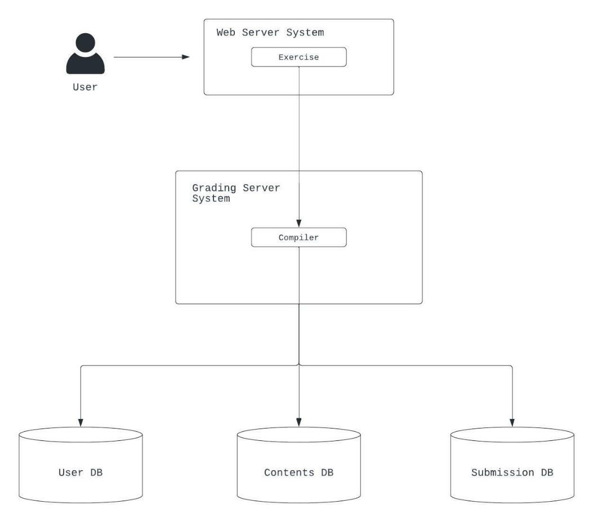
Part 1
Web IDE 초기 계획: Grading System
사용자의 실습 코드를 Compile하여 코드의 정확도 판단
Contents DB : 실습에 대한 test case 제공
➡ 실습 코드에 대한 test를 진행
➡ 정답률 계산
User DB : 사용자의 최근 실습 log 저장
Submission DB : 사용자가 제출한 실습 코드 저장

Slide 9
Part 1
Web IDE 초기 계획: Functional Requirements
회원가입
회원 가입을 위해 조건에 맞는 사용자 정보를 입력받고, 데이터베이스에 입력받은 사용자 정보를 저장한다.
입력 이름, 이메일, 비밀번호
출력 이메일 중복 체크로 회원가입 중복 확인
입력 양식에 맞는지 확인 후, 조건 충족 여부 출력
처리 회원 가입 후 데이터베이스에 회원 정보 저장
조건 이메일은 문자열@도메인 형식이며, 중복이 되면 안된다.
비밀번호는 4~16자의 문자열, 특수문자, 숫자의 조합으로 구성 가능하다.

Slide 10
Part 1
Web IDE 초기 계획: Functional Requirements
로그인
교육 서비스를 사용하기 위해 이메일과 비밀번호를 입력하며, 로그인이 진행된다면 사용권한을 얻는 기능이다.
로그인 후 자신의 학습 현황과 같은 내용을 확인할 수 있다.
입력 사용자 이메일, 비밀번호
출력 로그인에 성공했을 경우 학습 목차로 이동
로그인에 실패했을 경우, 다시 시도하라는 메시지를 출력
처리 데이터베이스에 저장되어 있는 이메일과 비밀번호와 입력된 정보가 일치하는지 확인하고
이를 통해 로그인 성공/실패를 결정
조건 이메일은 문자열@도메인 형식이다.

Slide 11
Part 1
Web IDE 초기 계획: Functional Requirements
학습목차
사용자가 학습할 수 있는 목차를 리스트형식으로 보여준다.
입력 화면에 표시되어 있는 목차 클릭
출력
처리 사용자가 클릭한 목차로 페이지를 이동
조건 페이지에 표시된 목차만 클릭 가능하다.

Slide 12
Part 1
Web IDE 초기 계획: Functional Requirements
실습
사용자가 저장되어 있는 실습 내용을 학습 할 수 있는 공간이며, 파이썬 코드 에디터를 이용하여 실습을 해볼 수 있는 기능이다.
입력 학습한 내용을 바탕으로 한 실습 코드 작성
출력
처리 해당되는 목차에 맞는 실습내용을 사용자에게 표시
사용자가 실습코드를 작성할 수 있는 창을 표시
조건 해당되는 목차에 맞는 실습 내용이 표시되며, 학습내용에 따른 실습만이 가능하다.

Slide 13
Part 1
Web IDE 초기 계획: Functional Requirements
실습 결과
사용자가 저장되어 있는 실습 내용을 학습 할 수 있는 공간이며, 직접 코드를 짜고 디버깅을 할 수 있는 기능이다.
입력 실습 코드 작성
출력 해당 코드의 실행 결과 출력
처리 사용자가 입력한 코드에 맞는 결과값을 출력하여, 사용자가 UI에서 해당 코드가 정상적으로 작동하는지 확인할 수 있도록 함
조건 파이썬 코드로 디버깅이 진행되며, 다른 언어는 불가하다.

Slide 14
Part 1
Web IDE 초기 계획: Functional Requirements
사용자 로그
사용자가 최근 학습했던 내용의 목록들을 확인할 수 있으며, 최신순으로 정렬된 항목들을 클릭함으로 해당하는 학습 목차로 이동을 할 수 있다.
입력 사용자의 학습 내역에 저장되어 있는 목차를 클릭
출력 해당되는 학습 목차로 이동
처리 해당 사용자가 이전에 학습했던 내용들을 데이터베이스에서 가져와 사용자가 클릭한 페이지로 이동
조건 이전에 학습한 기록이 있어야 목록이 뜨며, 중간에 학습을 멈추었더라도 기록이 되어있다.

Slide 15
Part 1
Web IDE 초기 계획: Functional Requirements
사용자 프로필
로그인 이후 볼 수 있는 창이며, 최근에 학습했던 목록을 확인할 수 있다. 그리고 사용자가 진행한 실습 현황 및, 제출한 코드의 정답 여부 또한 확인할 수 있다.
입력
출력 사용자의 학습 목록, 실습 현황, 코드의 정답 여부 출력
처리 해당 사용자의 기록된 내용을 데이터베이스에서 가져와 화면에 표시
조건 로그인이 되어 있어야 한다.

Slide 16
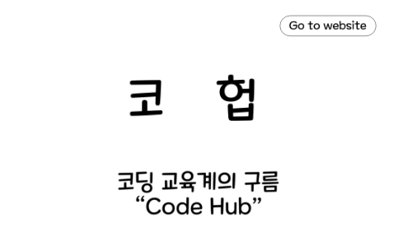
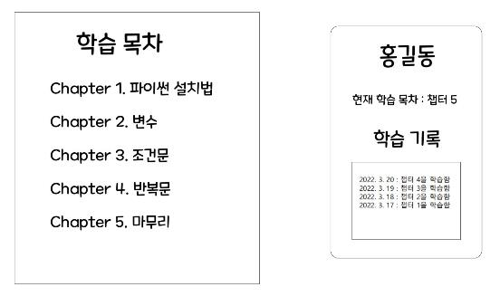
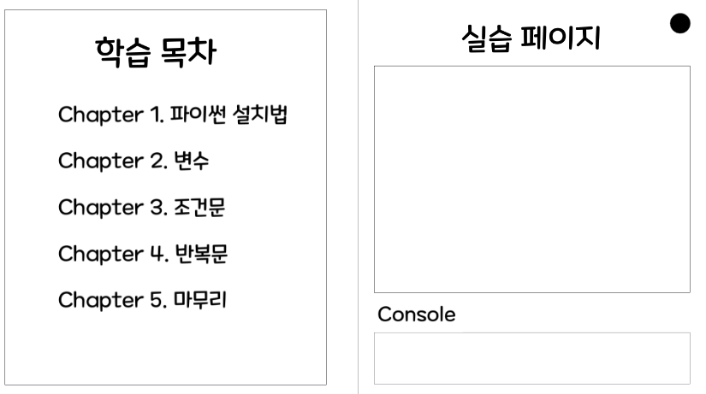
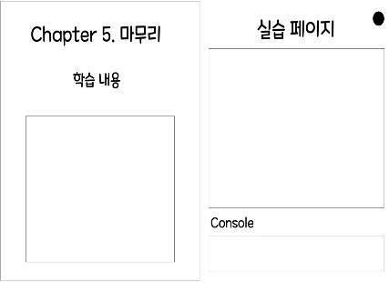
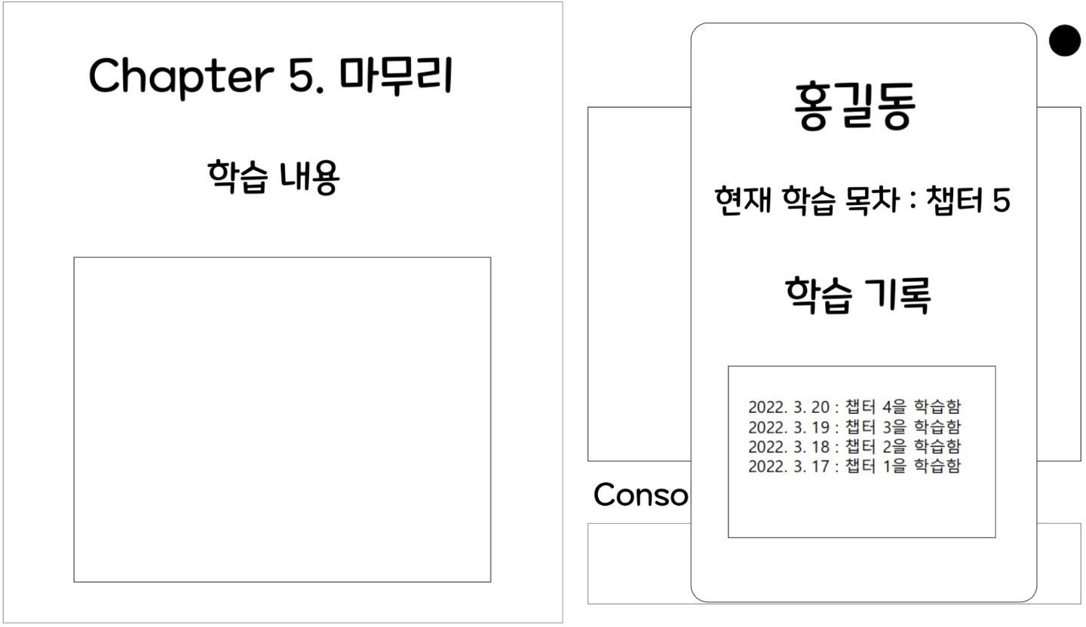
Part 1
Web IDE 초기 계획: 실습 초기 계획
버튼 클릭시
학습 페이지로 이동
목차를 통해
사용자가 배울 내용을
미리 확인 가능
사용자의 현재 학습 내용과 기록을 확인
목차를 클릭 시
해당 학습으로 이동 가능
목차를 열 수 있는 버튼
좌측엔 실습 내용을 표시하고
우측엔 사용자가 실습을 하는 창으로 구성
사용자의 상태창을 열 수 있는 버튼
코드 실행 후
오류와 로그를 보여주는 콘솔
실습코드를 작성 할 수 있는 창

Slide 17
Part 1
Web IDE 초기 계획: 실습 순서
Python 기초 자료형
조건문
반복문
개/고양이 Classifier
클래스
메소드

Slide 18

Part 1
Web IDE 초기 계획: 실습 초기 계획
실습 목적

Slide 19
Part 2
차별점과 한계점

Slide 20
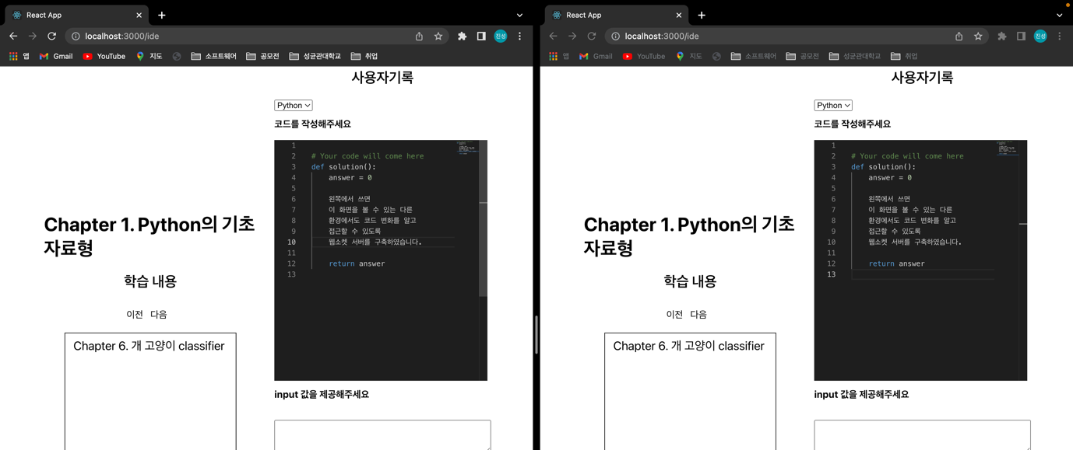
Part 2
차별점: 실시간 코드 저장 및 Pair Programming 환경
1. 3분마다 사용자가 쓴 코드가 서버로 자동 전송 된다 ➡ 사용자가 다시 접속했을 때 전에 썼던 코드를 다시 받을 수 있다.
2. 웹 소켓 구축을 통해 한 명이 쓴 코드를 (같은 환경의) 다른 사람이 실시간으로 코드 변화 파악할 수 있다.

Slide 21
Part 2
한계점
문제의 부족
➡ 하나의 실습 단원에 대해 1~3개의 실습 문제 제공
➡ 코딩을 하면서 마주하는 다양한 상황에 대한 경험 제공 부족
2. Computational Resources 결여
➡ cpu 기반의 서버를 통한 사용자 코드 실행
➡ 현재 제공하는 실습은 문제가 없으나
추후 복잡한 모델이나 더 많은 데이터에 대한 학습은 힘들듯

Slide 22
Part 3
구현 결과

Slide 23
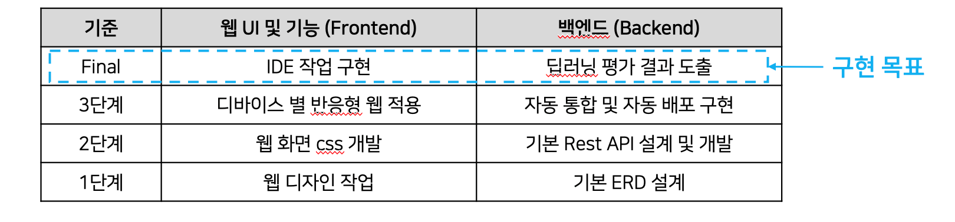
Part 3
구현 결과
초기에 설정한 구현 목표
구현 X

Slide 24
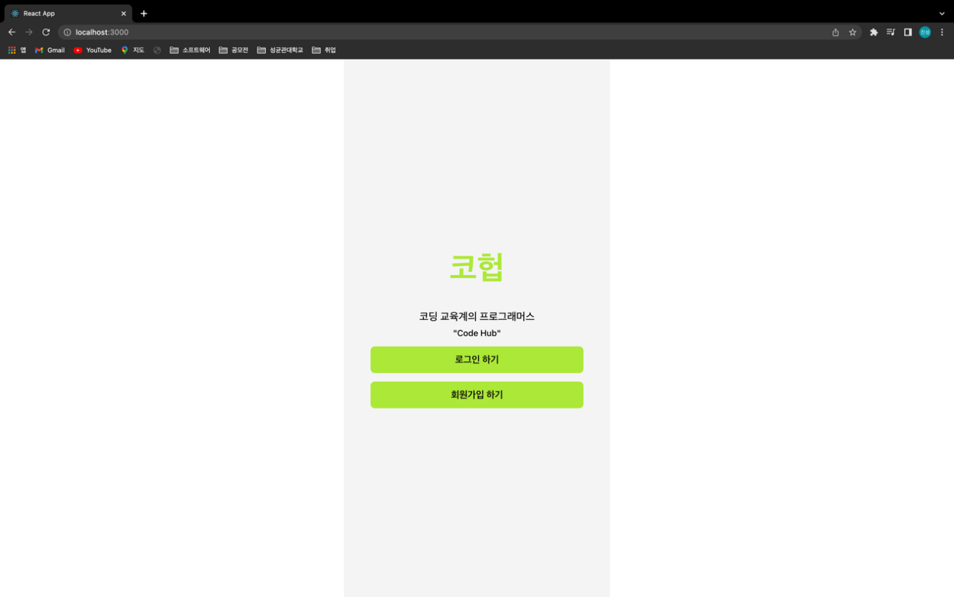
Part 3
Web IDE - 첫 화면

Slide 25
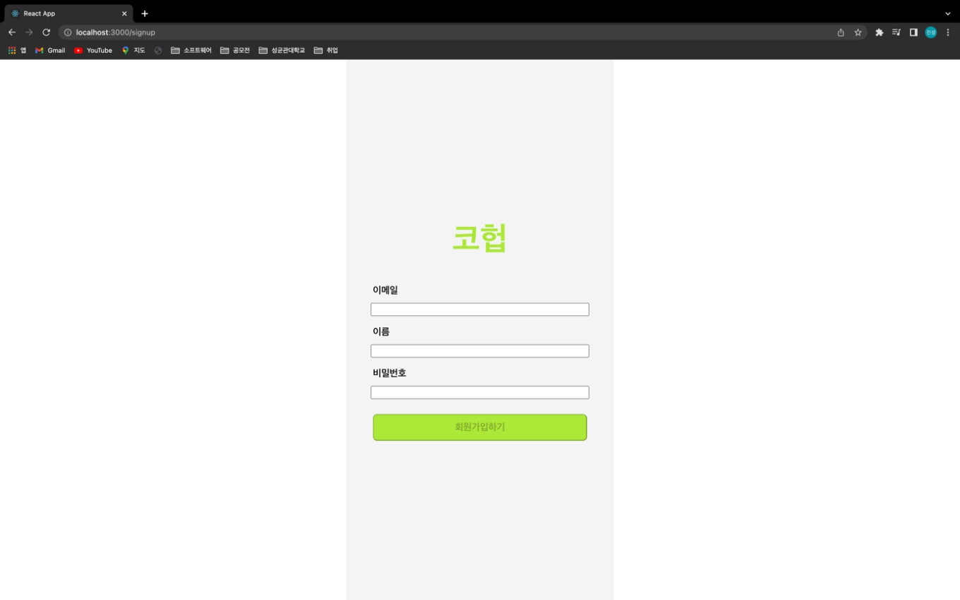
Part 3
Web IDE - 회원가입

Slide 26
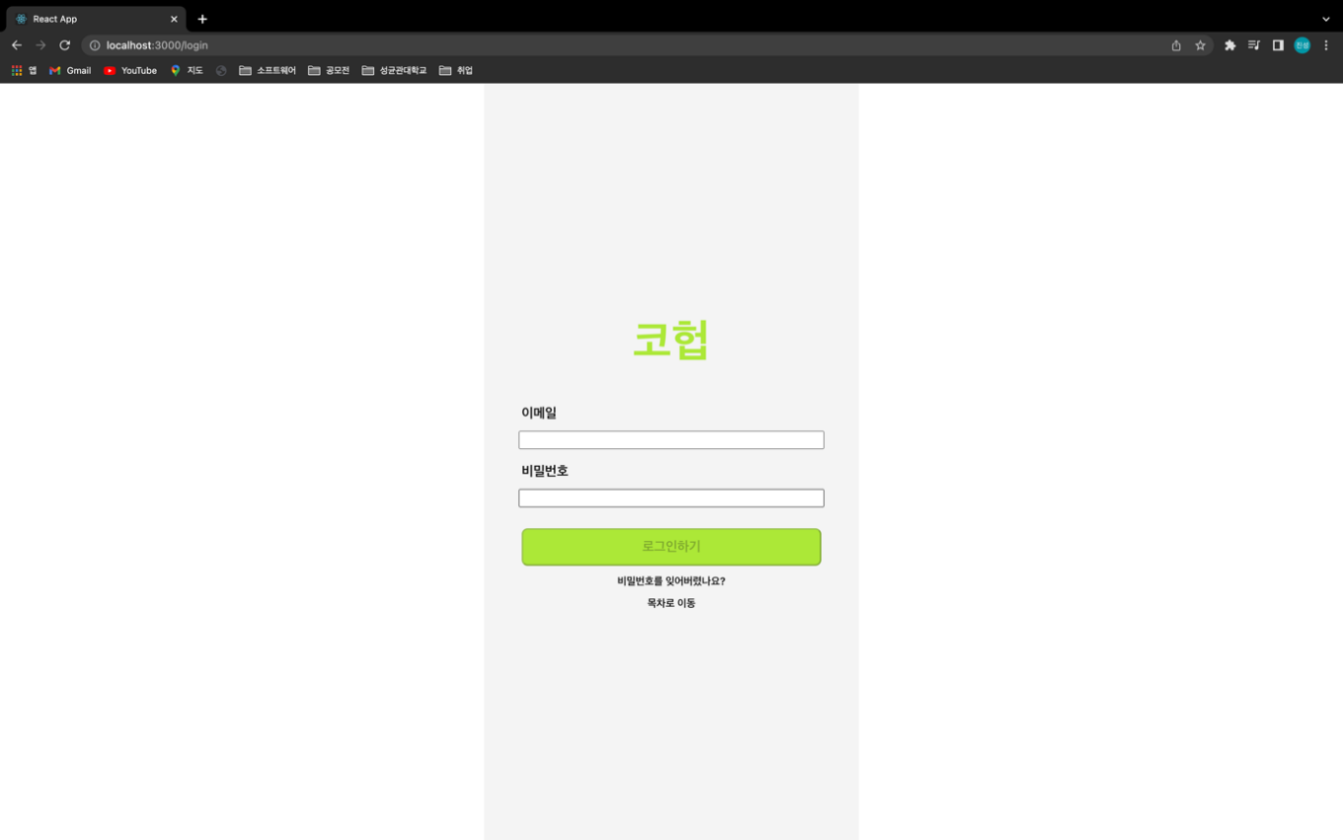
Part 3
Web IDE - 로그인 화면

Slide 27
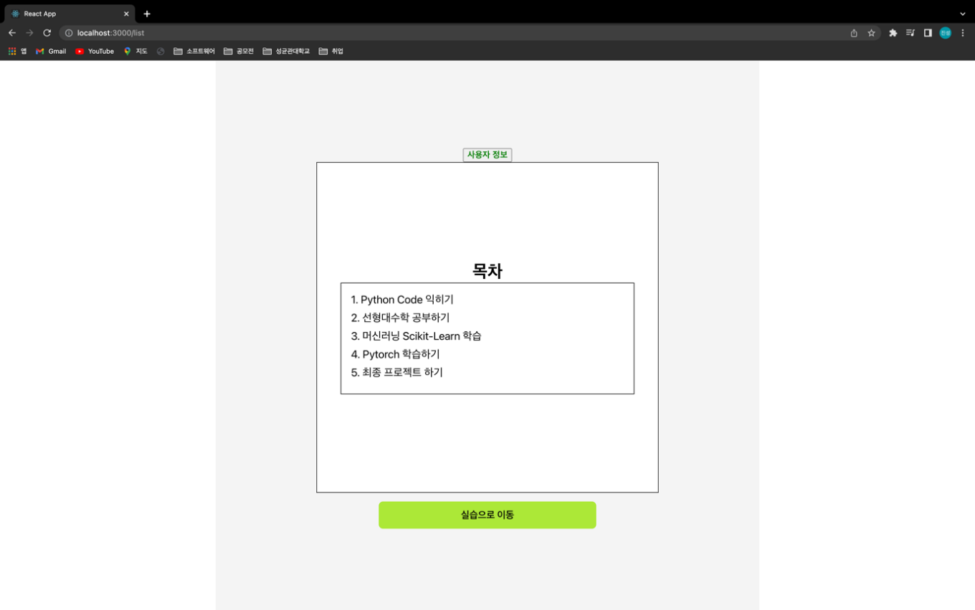
Part 3
Web IDE - 학습 목차

Slide 28
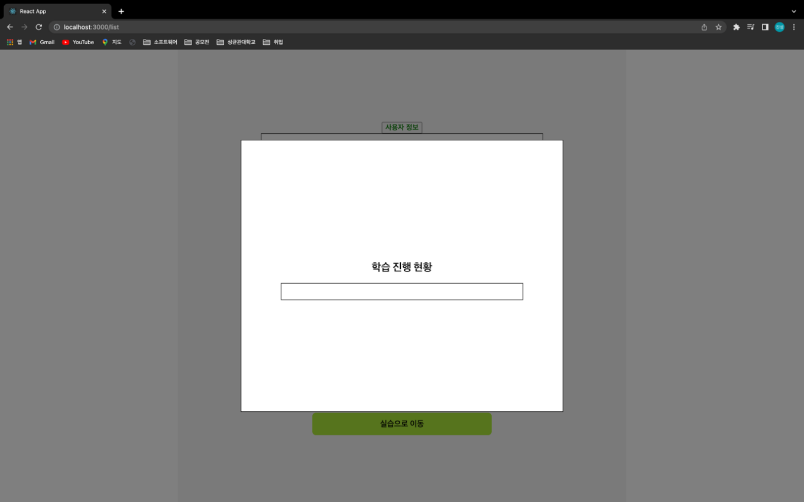
Part 3
Web IDE - 사용자 학습 로그

Slide 29
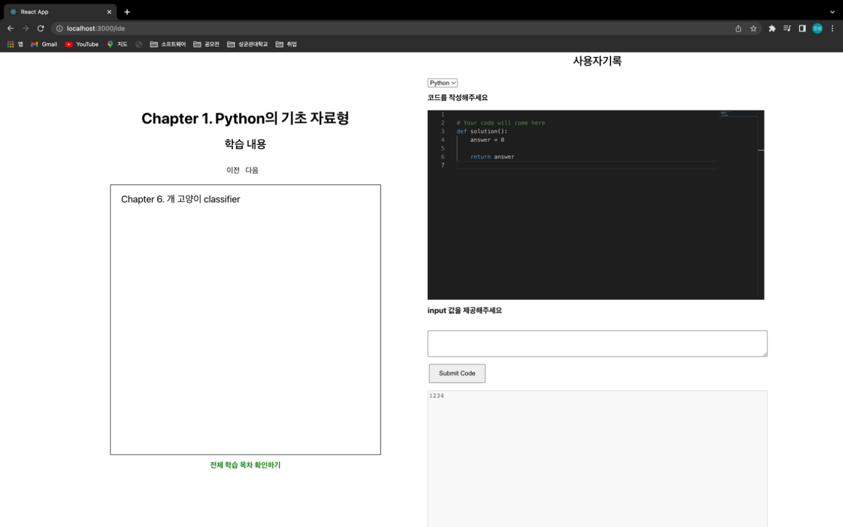
Part 3
Web IDE - 학습 내용 및 실습 화면

Slide 30
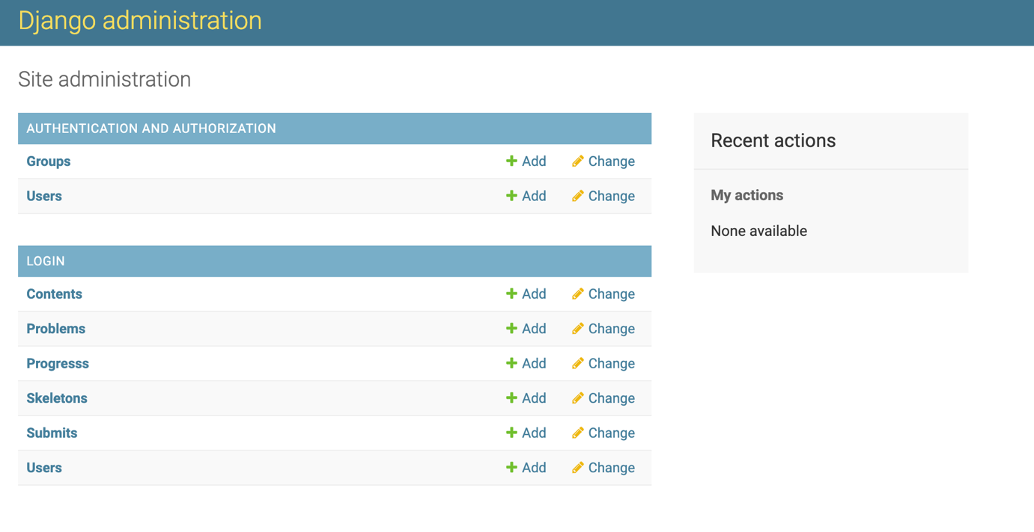
Part 3
Web IDE - Django Admin

Slide 31
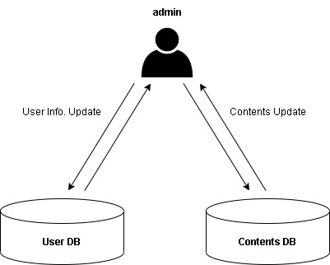
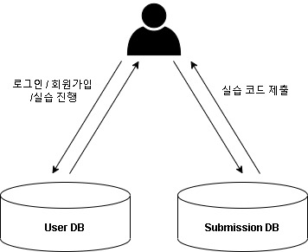
Part 3
Web IDE 변경사항 – Web Server System, Admin System

Slide 32
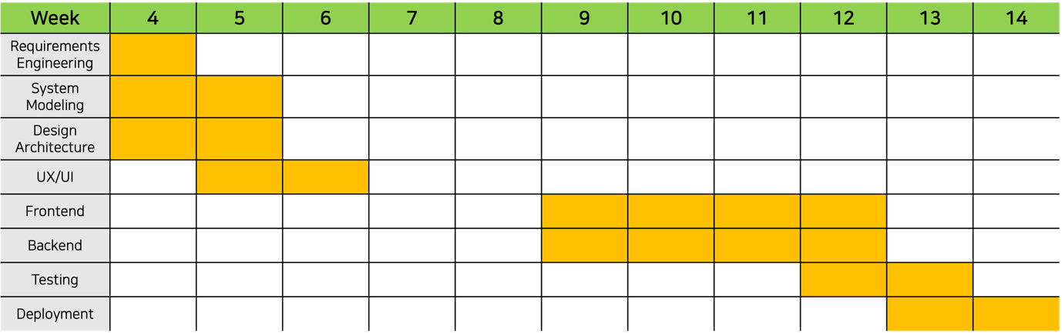
Part 3
개발 일정 및 역할 분배
프론트엔드 김진성, 이동현, 정지연
컴파일 김진성
백엔드 이규민
실습 컨텐츠 김영현

Slide 33


Part 3
사용한 개발 툴
프론트엔드
컴파일

Slide 34


Part 3
사용한 개발 툴
백엔드
DB

Slide 35
감사합니다
소프트웨어공학개론 5조

